Slide 1
Sesión 7: Intervalo de confianza y margen de error para proporciones
Mtro. David Nexticapan Cortes

Slide 2
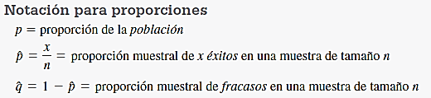
Estimación de la proporción de una población
ETAPA 3
Selección de las técnicas de muestreo
ETAPA 4
Determinación del tamaño de la muestra
ETAPA 5
Ejecución del proceso de muestreo
ETAPA 2
Delimitar a la población
ETAPA 1
Definición de la población objetivo
En esta sección presentaremos métodos importantes donde se utiliza una proporción muestral para estimar el valor de una proporción poblacional con un intervalo de confianza.
También presentamos métodos para calcular el tamaño muestral necesario para estimar una proporción poblacional.

Slide 3
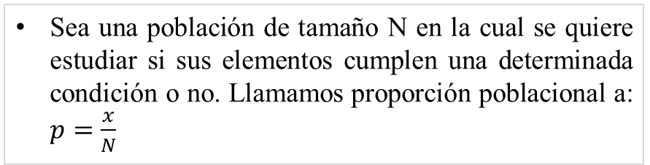
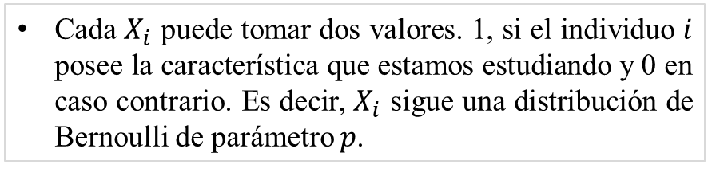
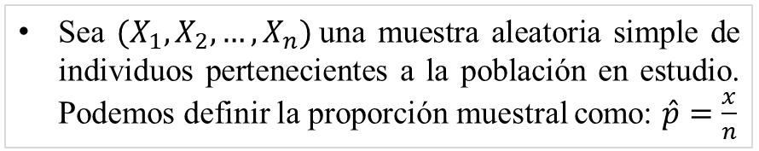
Estimación de proporciones
ETAPA 3
Selección de las técnicas de muestreo
ETAPA 4
Determinación del tamaño de la muestra
ETAPA 5
Ejecución del proceso de muestreo
ETAPA 2
Delimitar a la población
ETAPA 1
Definición de la población objetivo
Sea una población de tamaño N en la cual se quiere estudiar si sus elementos cumplen una determinada condición o no. Llamamos proporción poblacional a: $p=\frac{x}{N}$
Sea $(X_{1},X_{2},…,X_{n})$una muestra aleatoria simple de individuos pertenecientes a la población en estudio. Podemos definir la proporción muestral como: $\hat{p}=\frac{x}{n}$
Cada $X_{i}$ puede tomar dos valores. 1, si el individuo $i$ posee la característica que estamos estudiando y 0 en caso contrario. Es decir, $X_{i}$ sigue una distribución de Bernoulli de parámetro $p$.

Slide 4
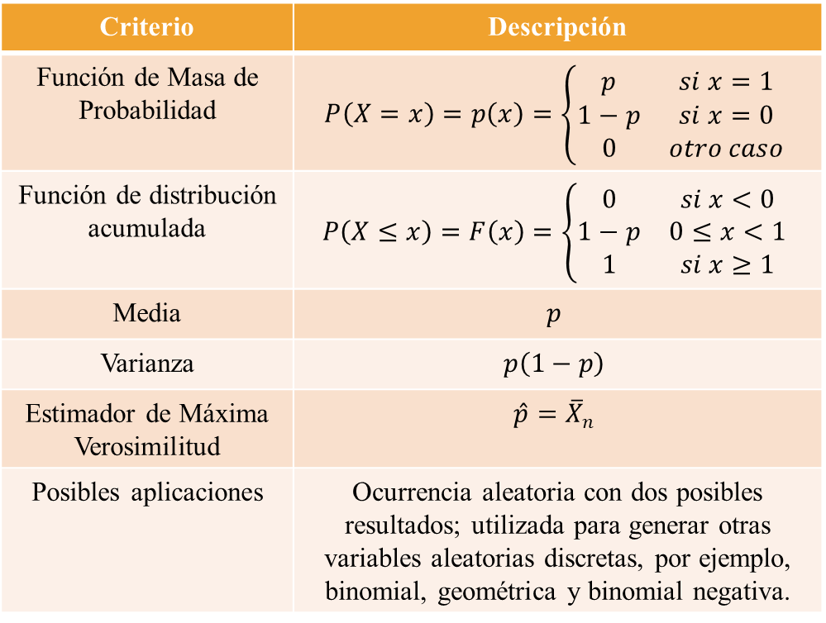
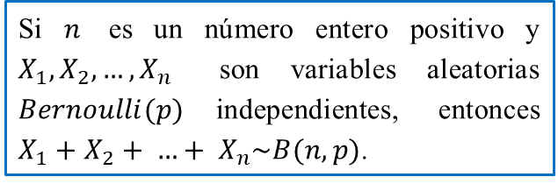
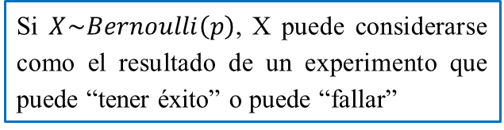
Distribución Bernoulli
Criterio | Descripción
Función de Masa de Probabilidad | $$P\left(X=x\right)=p\left(x\right)=\left\{\begin{matrix}p & si x=1 \\ 1−p & si x=0 \\ 0 & otro caso\end{matrix}\right.$$
Función de distribución acumulada | $$P\left(X≤x\right)=F\left(x\right)=\left\{\begin{matrix}0 & si x<0 \\ 1−p & 0≤x<1 \\ 1 & si x≥1\end{matrix}\right.$$
Media | $$p$$
Varianza | $$p\left(1−p\right)$$
Estimador de Máxima Verosimilitud | $$\hat{p}={\overline{X}}_{n}$$
Posibles aplicaciones | Ocurrencia aleatoria con dos posibles resultados; utilizada para generar otras variables aleatorias discretas, por ejemplo, binomial, geométrica y binomial negativa.
Comentarios adicionales
Si $X\sim Bernoulli\left(p\right)$, X puede considerarse como el resultado de un experimento que puede “tener éxito” o puede “fallar”
Si $n$ es un número entero positivo y $X_{1},X_{2}, …, X_{n}$ son variables aleatorias $Bernoulli(p)$independientes, entonces $X_{1}+X_{2}+ …+ X_{n}\sim B(n,p)$.

Slide 5
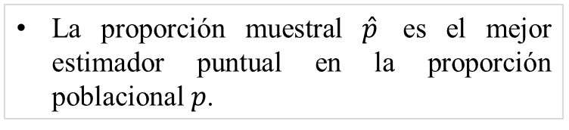
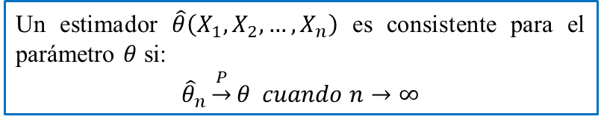
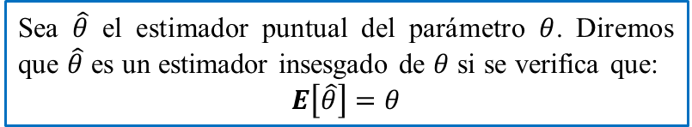
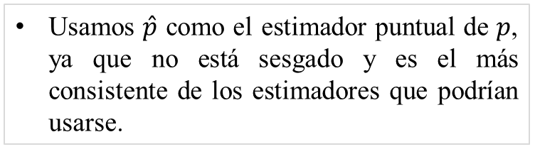
Estimación de la proporción de una población
ETAPA 3
Selección de las técnicas de muestreo
ETAPA 4
Determinación del tamaño de la muestra
ETAPA 5
Ejecución del proceso de muestreo
ETAPA 2
Delimitar a la población
ETAPA 1
Definición de la población objetivo
Recordar que un estimador puntual es un valor individual (o punto) que se usa para aproximar un parámetro de población.
Insesgadez
Sea $\hat{θ}$ el estimador puntual del parámetro $θ$. Diremos que $\hat{θ}$ es un estimador insesgado de $θ$ si se verifica que:
$$E\left[\hat{θ}\right]=θ$$
La proporción muestral $\hat{p}$ es el mejor estimador puntual en la proporción poblacional $p$.
Consistencia
Un estimador $\hat{θ}\left(X_{1},X_{2},…,X_{n}\right)$ es consistente para el parámetro $θ$ si:
$${\hat{θ}}_{n}\underset{→}{P}θ cuando n→∞$$
Usamos $\hat{p}$ como el estimador puntual de $p$, ya que no está sesgado y es el más consistente de los estimadores que podrían usarse.

Slide 6
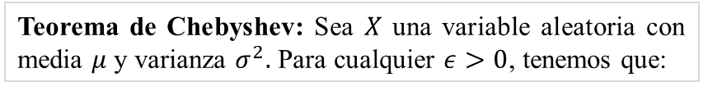
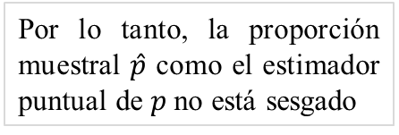



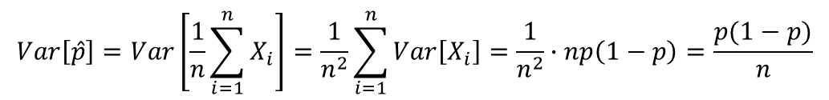
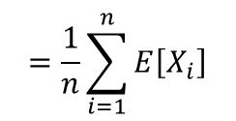
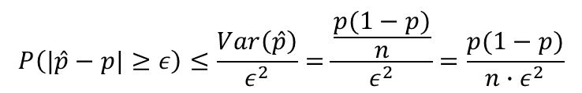
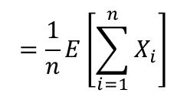
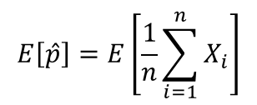

ETAPA 3
Selección de las técnicas de muestreo
ETAPA 4
Determinación del tamaño de la muestra
ETAPA 5
Ejecución del proceso de muestreo
ETAPA 2
Delimitar a la población
ETAPA 1
Definición de la población objetivo
$$Var\left[\hat{p}\right]=Var\left[\frac{1}{n}\sum_{i=1}^{n}{X_{i}}\right]=\frac{1}{n^{2}}\sum_{i=1}^{n}{Var\left[X_{i}\right]=\frac{1}{n^{2}}∙np\left(1−p\right)=\frac{p(1−p)}{n}}$$
Insesgadez
Consistencia
$$E\left[\hat{p}\right]=E\left[\frac{1}{n}\sum_{i=1}^{n}{X_{i}}\right]$$
Teorema de Chebyshev: Sea $X$ una variable aleatoria con media $μ$ y varianza $σ^{2}.$ Para cualquier $ε>0$, tenemos que:
$$P\left(\left|X−μ\right|≥ε\right)≤\frac{Var\left(X\right)}{ε^{2}}$$
$$=\frac{1}{n}E\left[\sum_{i=1}^{n}{X_{i}}\right]$$
Usamos el Teorema de Chebyshev para demostrar la convergencia en probabilidad:
$$P\left(|\hat{p}−p|≥ε\right)≤\frac{Var\left(\hat{p}\right)}{ε^{2}}=\frac{\frac{p(1−p)}{n}}{ε^{2}}=\frac{p(1−p)}{n∙ε^{2}}$$
$$=\frac{1}{n}\sum_{i=1}^{n}{E\left[X_{i}\right]}$$
$$\lim_{n→∞}{P\left(|\hat{p}−p|≥ε\right)=\lim_{n→∞}\frac{p(1−p)}{n∙ε^{2}}=0}$$
$$=\frac{1}{n}∙np=p$$
Esto demuestra que para $ε>0$
$$P\left(\left|\hat{p}−p\right|<ε\right)→1 cuando n→∞$$
Por lo tanto, la proporción muestral $\hat{p}$ como el estimador puntual de $p$no está sesgado
Hemos demostrado que $\hat{p}$converge en probabilidad a $p.$ Por lo tanto, $\hat{p}$ es un estimador consistente de $p$

Slide 7
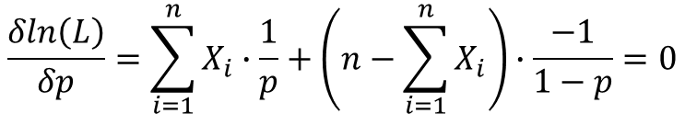
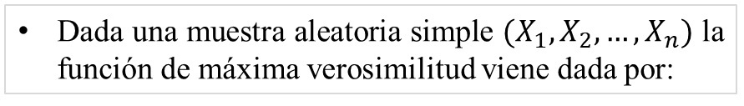
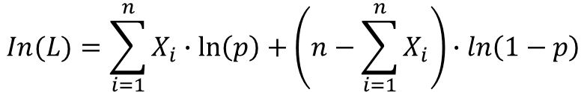
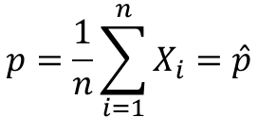
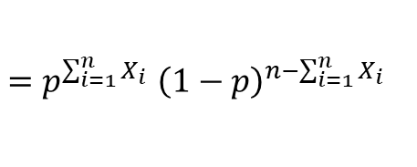
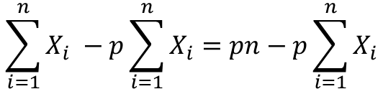
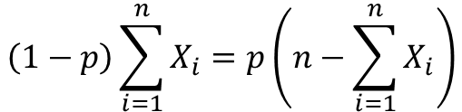

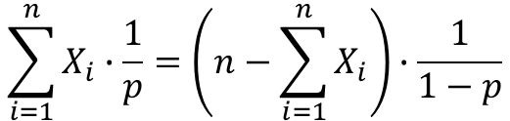
Estimación de proporciones
ETAPA 3
Selección de las técnicas de muestreo
ETAPA 4
Determinación del tamaño de la muestra
ETAPA 5
Ejecución del proceso de muestreo
ETAPA 2
Delimitar a la población
ETAPA 1
Definición de la población objetivo
Calculamos el valor de p que hace máxima esta función
Dada una muestra aleatoria simple $(X_{1},X_{2},…,X_{n})$ la función de máxima verosimilitud viene dada por:
$$\frac{δln\left(L\right)}{δp}=\sum_{i=1}^{n}{X_{i}∙\frac{1}{p}+\left(n−\sum_{i=1}^{n}{X_{i}}\right)∙\frac{−1}{1−p}=0}$$
$L\left(X_{1},X_{2},…,X_{n};p\right)=P\left(X_{1}\right)∙P\left(X_{1}\right)∙$… $P\left(X_{n}\right)$
$$\sum_{i=1}^{n}{X_{i}∙\frac{1}{p}=\left(n−\sum_{i=1}^{n}{X_{i}}\right)∙\frac{1}{1−p}}$$
$${=p}^{X_{1}}{\left(1−p\right)}^{1−X_{1}}∙p^{X_{2}}{\left(1−p\right)}^{1−X_{2}}…p^{X_{n}}{\left(1−p\right)}^{1−X_{n}}$$
$${=p}^{\sum_{i=1}^{n}{X_{i}}}{\left(1−p\right)}^{n−\sum_{i=1}^{n}{X_{i}}}$$
$$\left(1−p\right)\sum_{i=1}^{n}{X_{i}}=p\left(n−\sum_{i=1}^{n}{X_{i}}\right)$$
Tomando el logaritmo natural obtenemos:
$$\sum_{i=1}^{n}{X_{i}} −p\sum_{i=1}^{n}{X_{i}}=pn−p\sum_{i=1}^{n}{X_{i}}$$
$$In(L)=\sum_{i=1}^{n}{X_{i}∙\ln\left(p\right)+\left(n−\sum_{i=1}^{n}{X_{i}}\right)∙ln\left(1−p\right)}$$
$$p=\frac{1}{n}\sum_{i=1}^{n}{X_{i}=\hat{p}}$$

Slide 8
Estimación de la proporción de una población
ETAPA 3
Selección de las técnicas de muestreo
ETAPA 4
Determinación del tamaño de la muestra
ETAPA 5
Ejecución del proceso de muestreo
ETAPA 2
Delimitar a la población
ETAPA 1
Definición de la población objetivo
Actividad: Supongamos que preguntamos en la calle si la gente cree o no en los extraterrestres. En este caso, las respuestas van a ser “Sí” o “No”, que podemos denotar como 1 y 0.
https://elpais.com/internacional/2017/12/09/mexico/1512784546_280611.html
Utilizando RStudio crea una simulación con 100 observaciones utilizando la función rbinom() y genera conclusiones con relación al contexto de la problemática.
Crean una segunda simulación con las mismas características que la anterior y saca conclusiones.
Realiza 10,000 simulaciones y conjúntalas en un histograma de frecuencias y genera conclusiones.

Slide 9
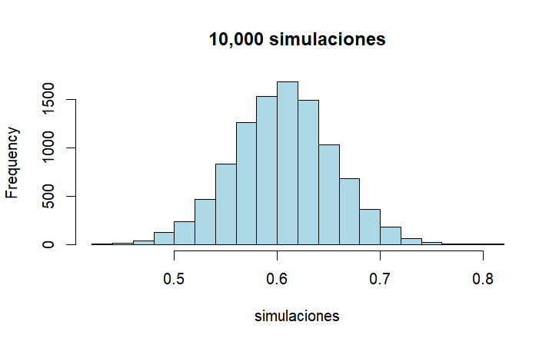
Intervalo de confianza
ETAPA 3
Selección de las técnicas de muestreo
ETAPA 4
Determinación del tamaño de la muestra
ETAPA 5
Ejecución del proceso de muestreo
ETAPA 2
Delimitar a la población
ETAPA 1
Definición de la población objetivo
Un intervalo de confianza es un rango (o un intervalo) de valores que se usa para estimar el valor real de un parámetro de población.
Un intervalo de confianza se asocia con un nivel de confianza, como 0.95 (o 95%). El nivel de confianza nos da la tasa de éxitos del procedimiento que se utiliza para construir el intervalo de confianza.

Slide 10
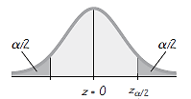
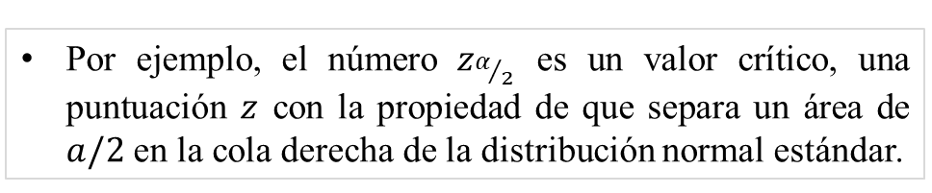
Valor crítico
ETAPA 3
Selección de las técnicas de muestreo
ETAPA 4
Determinación del tamaño de la muestra
ETAPA 5
Ejecución del proceso de muestreo
ETAPA 2
Delimitar a la población
ETAPA 1
Definición de la población objetivo
Un valor crítico es el número en la línea límite que separa estadísticos muestrales que tienen mayor probabilidad de ocurrir de aquellos que no tienen alta probabilidad de ocurrir.
Por ejemplo, el número $z_{α/2}$ es un valor crítico, una puntuación $z$ con la propiedad de que separa un área de $a/2$ en la cola derecha de la distribución normal estándar.

Slide 11
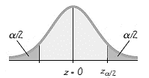
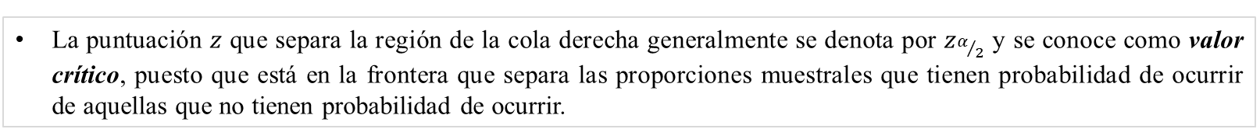
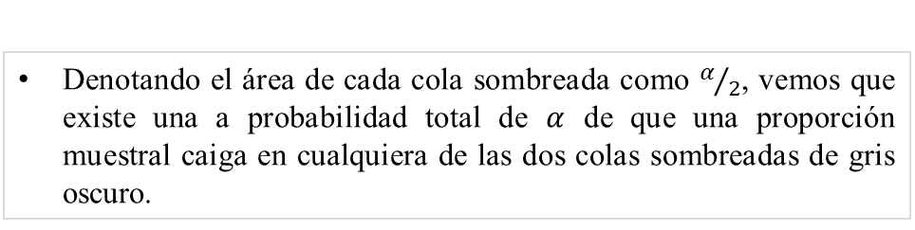
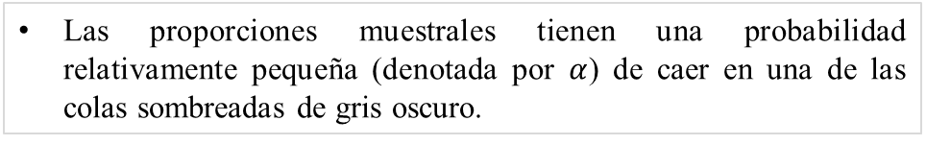
Valor crítico
ETAPA 3
Selección de las técnicas de muestreo
ETAPA 4
Determinación del tamaño de la muestra
ETAPA 5
Ejecución del proceso de muestreo
ETAPA 2
Delimitar a la población
ETAPA 1
Definición de la población objetivo
La distribución muestral de las proporciones muestrales puede aproximarse por una distribución normal. TLC
Las proporciones muestrales tienen una probabilidad relativamente pequeña (denotada por $α$) de caer en una de las colas sombreadas de gris oscuro.
Denotando el área de cada cola sombreada como $α/2$, vemos que existe una a probabilidad total de $α$ de que una proporción muestral caiga en cualquiera de las dos colas sombreadas de gris oscuro.
Por la regla de los complementos existe una probabilidad de $1−α$ de que una proporción muestral caiga dentro de la región interior sombreada de gris claro.
La puntuación $z$ que separa la región de la cola derecha generalmente se denota por $z_{α/2}$ y se conoce como valor crítico, puesto que está en la frontera que separa las proporciones muestrales que tienen probabilidad de ocurrir de aquellas que no tienen probabilidad de ocurrir.

Slide 12
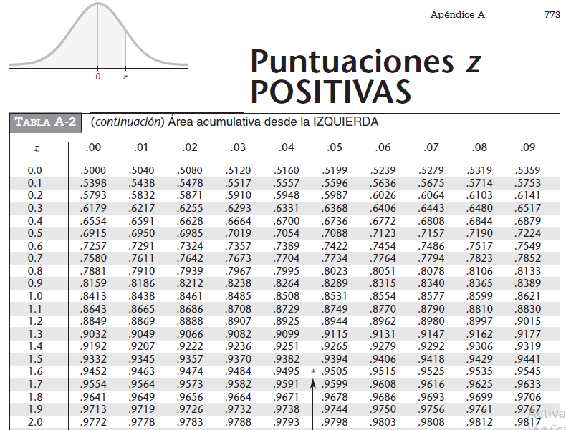
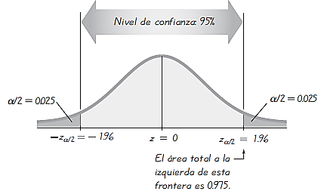
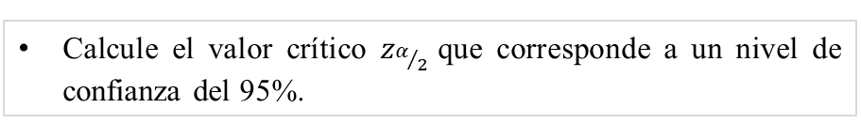
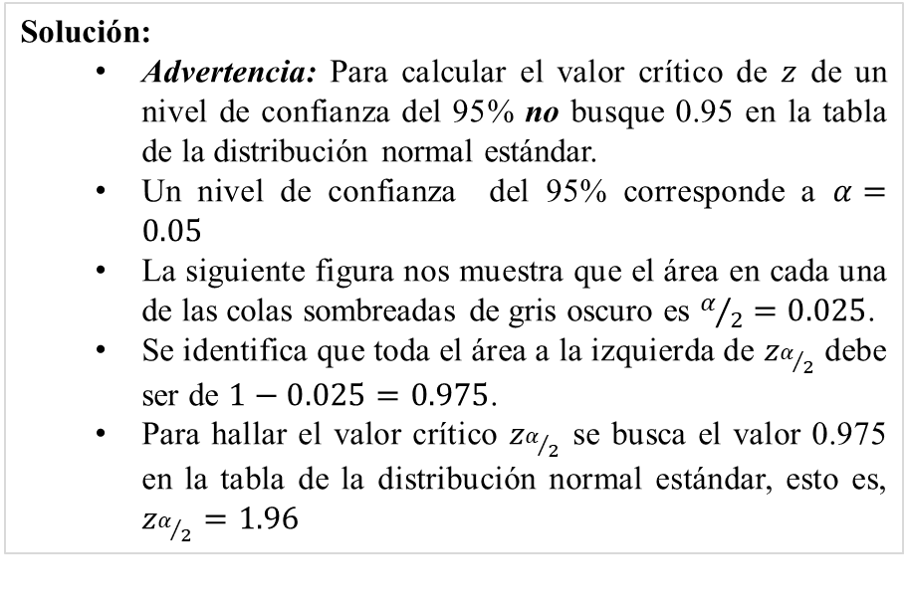
Ejemplo del Valor Crítico
ETAPA 3
Selección de las técnicas de muestreo
ETAPA 4
Determinación del tamaño de la muestra
ETAPA 5
Ejecución del proceso de muestreo
ETAPA 2
Delimitar a la población
ETAPA 1
Definición de la población objetivo
Calcule el valor crítico $z_{α/2}$que corresponde a un nivel de confianza del 95%.
Solución:
Advertencia: Para calcular el valor crítico de $z$ de un nivel de confianza del 95% no busque 0.95 en la tabla de la distribución normal estándar.
Un nivel de confianza del 95% corresponde a $α=0.05$
La siguiente figura nos muestra que el área en cada una de las colas sombreadas de gris oscuro es $α/2=0.025$.
Se identifica que toda el área a la izquierda de $z_{α/2}$ debe ser de $1−0.025=0.975$.
Para hallar el valor crítico $z_{α/2}$ se busca el valor 0.975 en la tabla de la distribución normal estándar, esto es, $z_{α/2}=1.96$

Slide 13

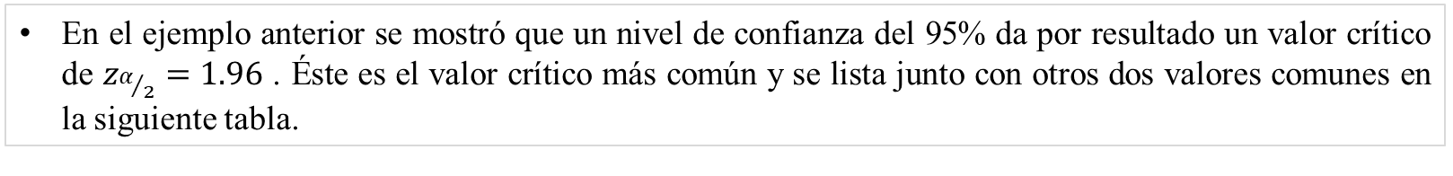
Valor crítico
ETAPA 3
Selección de las técnicas de muestreo
ETAPA 4
Determinación del tamaño de la muestra
ETAPA 5
Ejecución del proceso de muestreo
ETAPA 2
Delimitar a la población
ETAPA 1
Definición de la población objetivo
En el ejemplo anterior se mostró que un nivel de confianza del 95% da por resultado un valor crítico de $z_{α/2}=1.96$ . Éste es el valor crítico más común y se lista junto con otros dos valores comunes en la siguiente tabla.

Slide 14
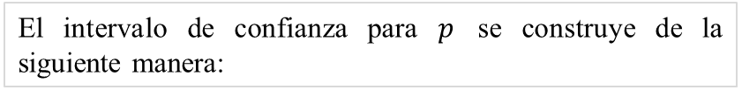
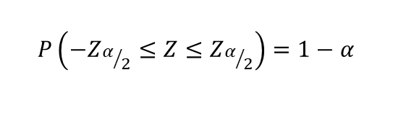
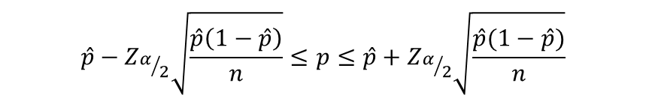
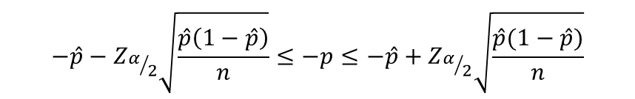
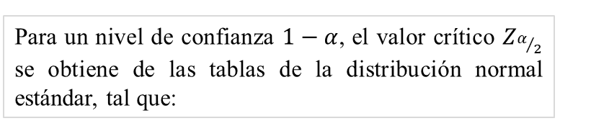
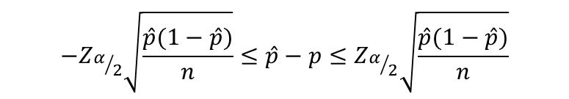
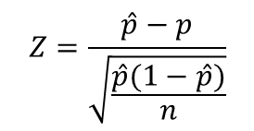
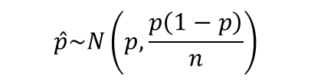
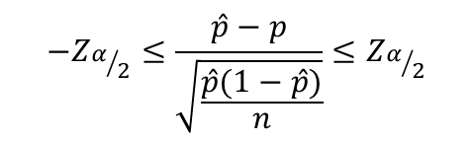
Intervalo de confianza para la proporción poblacional $p$
ETAPA 3
Selección de las técnicas de muestreo
ETAPA 4
Determinación del tamaño de la muestra
ETAPA 5
Ejecución del proceso de muestreo
ETAPA 2
Delimitar a la población
ETAPA 1
Definición de la población objetivo
Por el Teorema del Límite Central, tenemos que:
El intervalo de confianza para $p$ se construye de la siguiente manera:
$$\hat{p}\sim N\left(p,\frac{p\left(1−p\right)}{n}\right)$$
$$−Z_{α/2}≤\frac{\hat{p}−p}{\sqrt{\frac{\hat{p}(1−\hat{p})}{n}}}≤Z_{α/2}$$
Para construir el intervalo de confianza, utilizaremos el estadístico estandarizado:
$$−Z_{α/2}\sqrt{\frac{\hat{p}(1−\hat{p})}{n}}≤\hat{p}−p≤Z_{α/2}\sqrt{\frac{\hat{p}(1−\hat{p})}{n}}$$
$$Z=\frac{\hat{p}−p}{\sqrt{\frac{\hat{p}(1−\hat{p})}{n}}}$$
$$−\hat{p}−Z_{α/2}\sqrt{\frac{\hat{p}\left(1−\hat{p}\right)}{n}}≤−p≤−\hat{p}+Z_{α/2}\sqrt{\frac{\hat{p}(1−\hat{p})}{n}}$$
Para un nivel de confianza $1−α$, el valor crítico $Z_{α/2}$ se obtiene de las tablas de la distribución normal estándar, tal que:
$$\hat{p}−Z_{α/2}\sqrt{\frac{\hat{p}\left(1−\hat{p}\right)}{n}}≤p≤\hat{p}+Z_{α/2}\sqrt{\frac{\hat{p}(1−\hat{p})}{n}}$$
$$P\left(−Z_{α/2}≤Z≤Z_{α/2}\right)=1−α$$

Slide 15
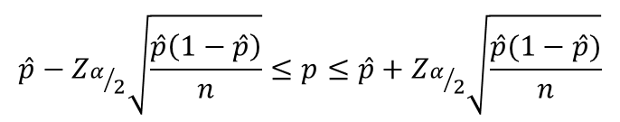
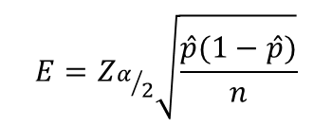
Margen de error
ETAPA 3
Selección de las técnicas de muestreo
ETAPA 4
Determinación del tamaño de la muestra
ETAPA 5
Ejecución del proceso de muestreo
ETAPA 2
Delimitar a la población
ETAPA 1
Definición de la población objetivo
Cuando se reúne un conjunto de datos muestrales, se puede calcular la proporción muestral $\hat{p}$ y esta proporción muestral suele ser diferente de la proporción poblacional$p$. La diferencia entre la proporción muestral y la proporción poblacional se considera un error.
Definición: Cuando se utilizan los datos de una muestra aleatoria simple para estimar una proporción poblacional $p$, el margen de error, denotado por $E$, es la diferencia máxima probable entre la proporción muestral $\hat{p}$ observada y el valor real de la proporción poblacional $p$.
El margen de error $E$ también se llama error máximo del estimador y se calcula multiplicando el valor crítico por la desviación estándar de las proporciones muestrales.
$$\hat{p}−Z_{α/2}\sqrt{\frac{\hat{p}\left(1−\hat{p}\right)}{n}}≤p≤\hat{p}+Z_{α/2}\sqrt{\frac{\hat{p}(1−\hat{p})}{n}}$$
$$E=Z_{α/2}\sqrt{\frac{\hat{p}(1−\hat{p})}{n}}$$
Margen de Error

Slide 16
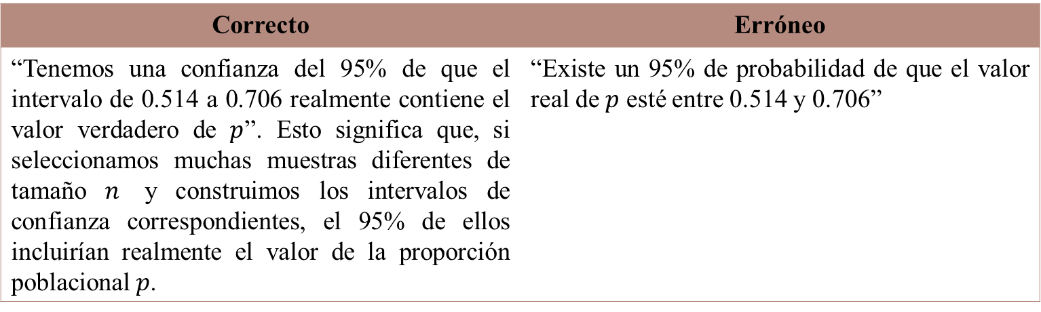
Intervalo de confianza
ETAPA 3
Selección de las técnicas de muestreo
ETAPA 4
Determinación del tamaño de la muestra
ETAPA 5
Ejecución del proceso de muestreo
ETAPA 2
Delimitar a la población
ETAPA 1
Definición de la población objetivo
Por ejemplo: Construya un intervalo de confianza del 95% para la proporción de personas que creen en los extraterrestres
El intervalo de confianza estimado al 95% de confianza de la proporción poblacional $p$ es 0.514$< p <0.706$. ¿Cuál sería su interpretación?
Correcto | Erróneo
“Tenemos una confianza del 95% de que el intervalo de 0.514 a 0.706 realmente contiene el valor verdadero de $p$”. Esto significa que, si seleccionamos muchas muestras diferentes de tamaño $n$ y construimos los intervalos de confianza correspondientes, el 95% de ellos incluirían realmente el valor de la proporción poblacional $p$. | “Existe un 95% de probabilidad de que el valor real de $p$ esté entre 0.514 y 0.706”

Slide 17
Ejemplo 1
ETAPA 3
Selección de las técnicas de muestreo
ETAPA 4
Determinación del tamaño de la muestra
ETAPA 5
Ejecución del proceso de muestreo
ETAPA 2
Delimitar a la población
ETAPA 1
Definición de la población objetivo
Posposición de la muerte. Una hipótesis interesante y del dominio público dice que los individuos pueden posponer temporalmente su muerte para estar presentes en una festividad o en un suceso importante como un cumpleaños. En un estudio de este fenómeno, se descubrió que la semana previa y la semana posterior a Navidad hubo un total de 12,000 muertes, y que 6,062 de ellas ocurrieron la semana anterior a la Navidad.
Construya un estimado del intervalo de confianza al 95% para la proporción de muertes ocurridas la semana anterior a Navidad, con respecto a las muertes totales durante la semana previa y la semana posterior a Navidad y da una interpretación de este intervalo.
Con base en el resultado, ¿existe algún indicador de que la gente pueda posponer temporalmente su muerte para estar presente en Navidad? ¿Por qué?

Slide 18
Ejercicio
ETAPA 3
Selección de las técnicas de muestreo
ETAPA 4
Determinación del tamaño de la muestra
ETAPA 5
Ejecución del proceso de muestreo
ETAPA 2
Delimitar a la población
ETAPA 1
Definición de la población objetivo
Selección del género. El Genetics and IVF Institute realizó una prueba clínica del método XSORT, diseñado para incrementar la probabilidad de concebir una niña. Para cuando se escribía esta investigación, ya habían nacido 325 bebés de padres que utilizaron el método XSORT y 295 de ellos eran niñas.
Utilice los datos muestrales para construir un estimado del intervalo de confianza del 99% del porcentaje de niñas nacidas de padres que utilizaron el método XSORT.
Con base en el resultado, ¿parece que el método XSORT es efectivo? ¿Por qué?

